Slide 1

软件协同设计课程之
7.5 界面设计
2020年2月

Slide 2
1 界面设计内容
设计的必要性
  提供实现的蓝图
  用户与开发人员形成统一认识、降低设计风险
界面概念结构设计：页面间的跳转
交互设计（interactive design)
  数据输入设计
  数据输出、显示设计
  控制设计
外观设计（visual design）

Slide 3
2.交互设计的基本活动
用户需求分析
  了解目标用户对交互的要求
确定界面交互方案
  最好让用户参与方案设计
  采用主流的设计方法
构建设计的交互式版本
  界面示意图--可以是一个简单的线框图
  功能界面跳转关系
  建立类图
设计评估
  评估设计的的可用性、用户接受程度

Slide 4
3 界面设计的细化
用户界面细化
  颜色、图形
  人机交互的细化
    输入的细化
      内容
      设备
      格式
      风格
      用户满意
    输出的细化

Slide 5
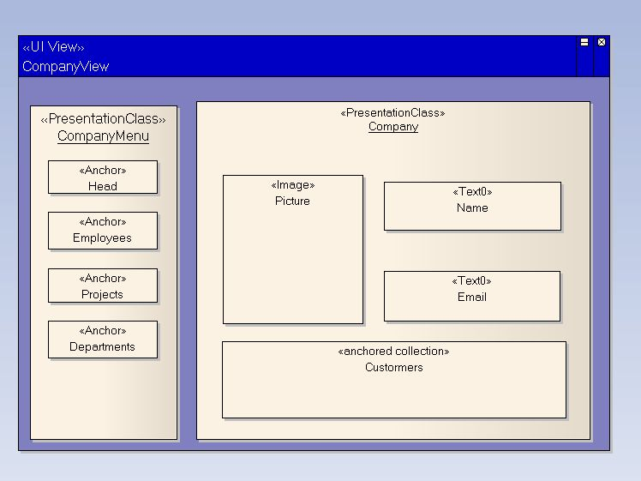
导航建模举例

Slide 6
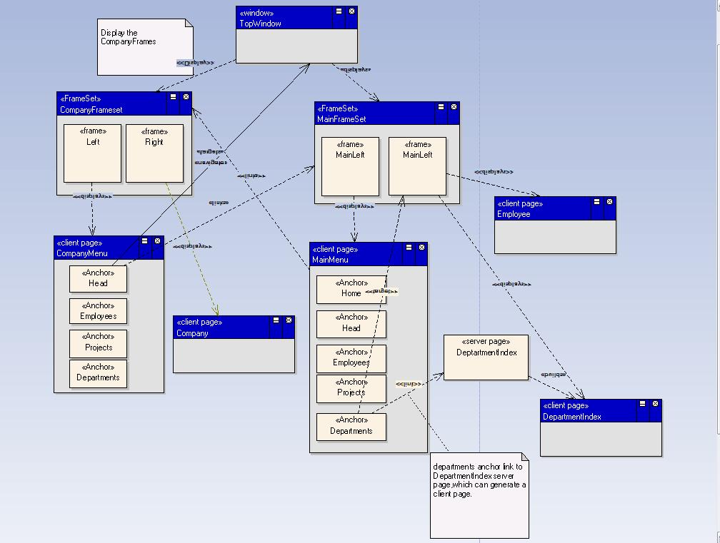
页面跳转关系举例

Slide 7
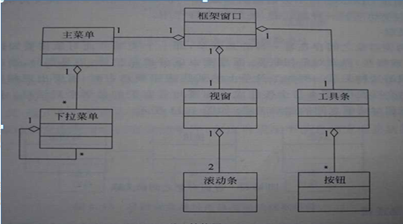
4.用户界面类图

